Slide 1
למידה דיפרנציאלית בסביבה מתוקשבת עת הדעת
אינטראקציות בין מורה לתלמיד
כנס צ'ייס לחקר חדשנות בטכנולוגיות למידה, 2012
איריס וולף, עת הדעת
ד"ר יגאל רוזן, עת הדעת ואוניברסיטת חיפה

Slide 2
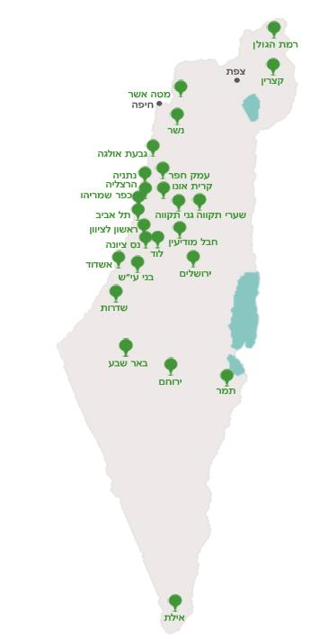
עת הדעת ב-60 שניות..
פתרון מערכתי לייעול תהליכי ההוראה והלמידה
פלטפורמת הוראה דיגיטלית הכוללת כלים לניהול הוראה, למידה והערכה בכיתה ומחוצה לה
תכנים אינטראקטיביים המכסים את תכנית הלימודים של משרד החינוך
כתות ג'-ו' במקצועות הליבה -אנגלית, עברית ומתמטיקה (בקרוב מדעים)
צפי של 100 בתי ספר עד יוני 2012

Slide 3
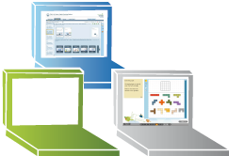
הפתרון המערכתי של עת הדעת
תוכנת ניהול פתוחה
תכני ליבה
אינטראקטיביים
תשתית פיתוח תוכן
מורה וכיתה
תמיכה פדגוגית
תמיכה טכנית
תשתיות
חומרה ואינטרנט

Slide 4
הפתרון המערכתי של עת הדעת
תוכנת ניהול פתוחה
תכני ליבה
אינטראקטיביים
תשתית פיתוח תוכן
מורה וכיתה
תמיכה פדגוגית
תמיכה טכנית
תשתיות
חומרה ואינטרנט

Slide 5
הוראה במליאה

Slide 6
הוראה בקבוצות

Slide 7
עבודה עצמית

Slide 8
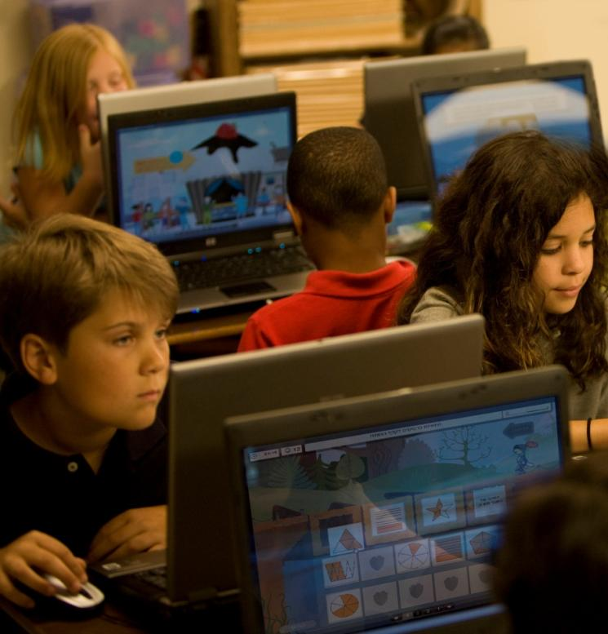
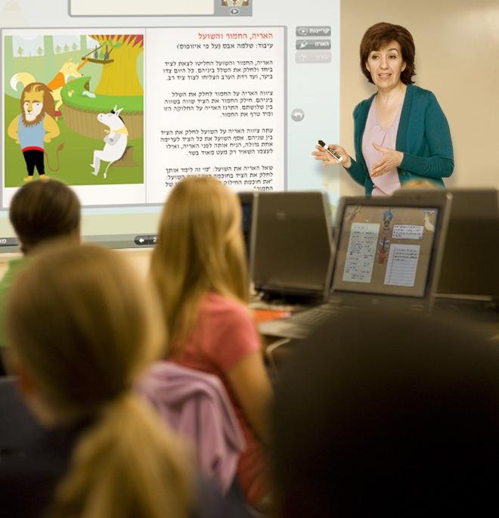
שיעור עת הדעת

Slide 9
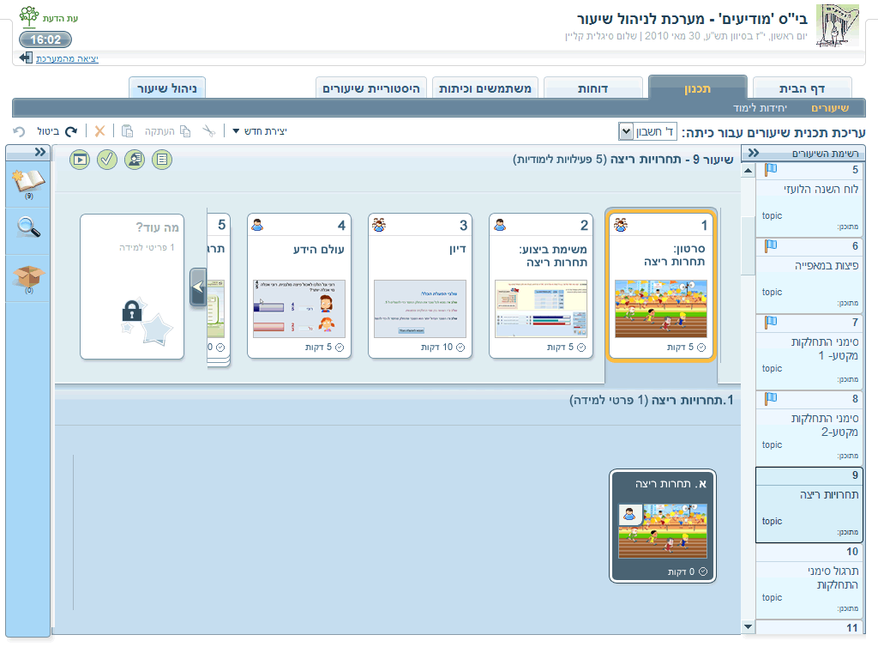
מערכת ניהול שיעור

Slide 10
תפיסת הדיפרנציאליות בעת-הדעת
דיפרנציאליות בתוך:
כל התלמידים מבצעים את
אותה המשימה
יוזמת מחשב
בחירת תלמיד
דיפרנציאליות בין:
תלמידים שונים מבצעים
משימות שונות.
"פיגומים":
משובים רמזים, עזרים
מגוון של משימות
לכל הרמות
הנגשת התוכן: קריינות,
מיני לומדות, אדפטיביות
T2K Real-Time monitor
ריבוי ייצוגי מידע:
יישומונים, מארגן גרפי
T2K Smart Meta-Data
מערך הערכה מתמשך ומדויק בתיווך המורה

Slide 11
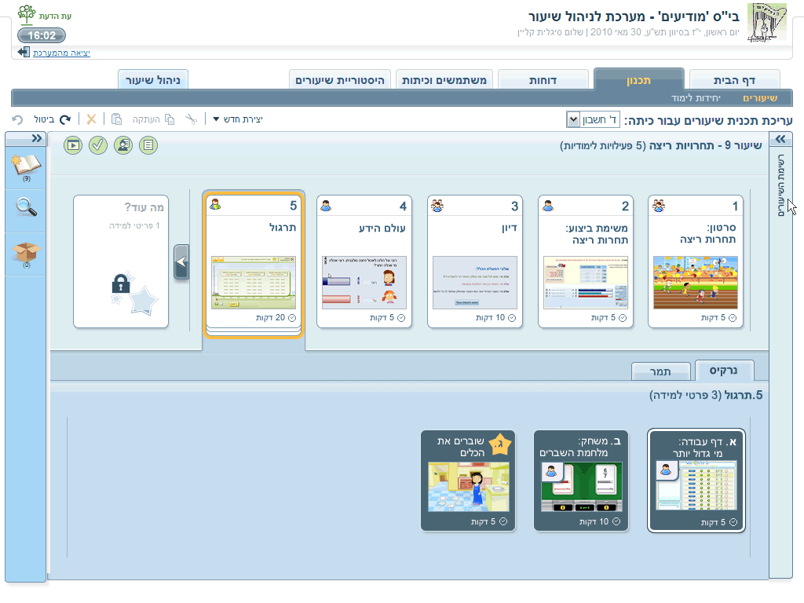
תכנים ברמות שונות

Slide 12
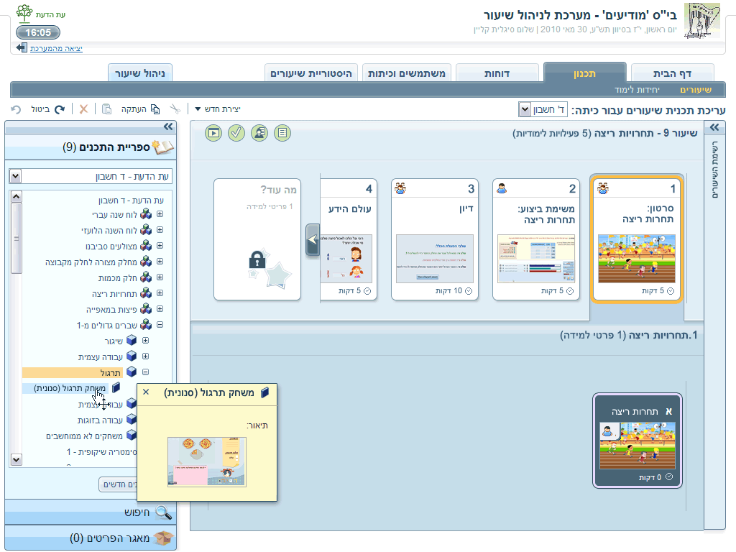
"יבוא" חומרים מגוונים בהתאם לצרכי הלומדים

Slide 13
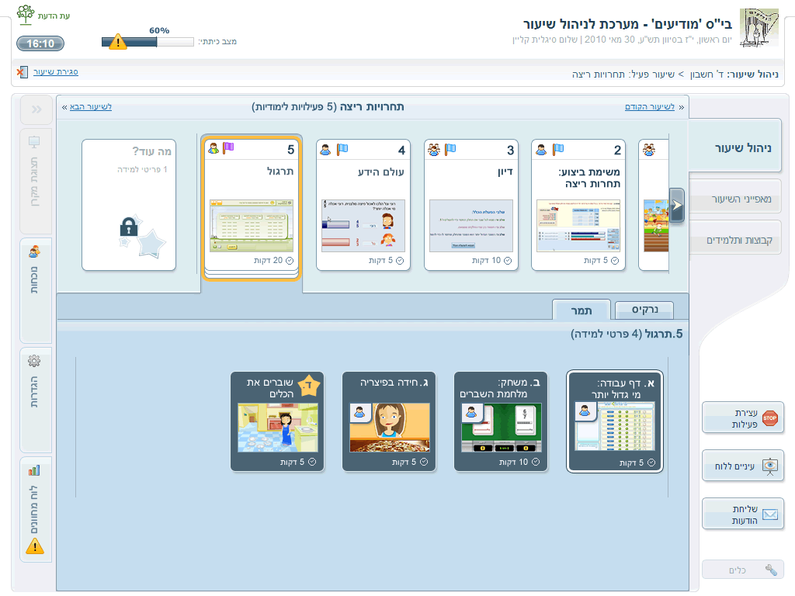
מעקב אחר התקדמות הלומדים

Slide 14
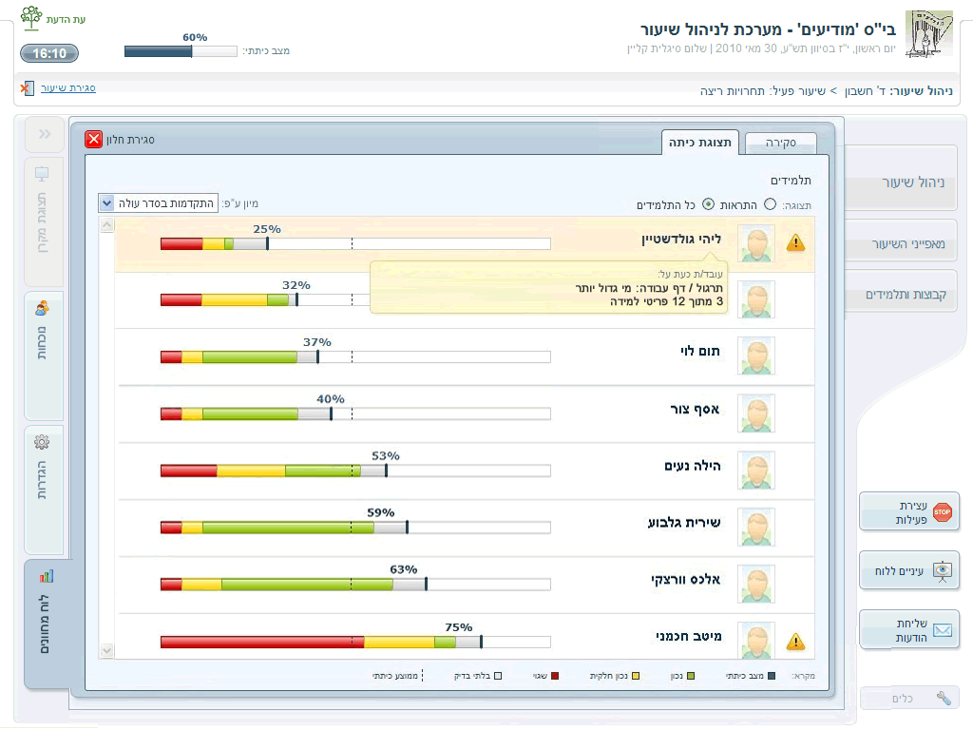
מעקב אחר איכות הביצועים

Slide 15
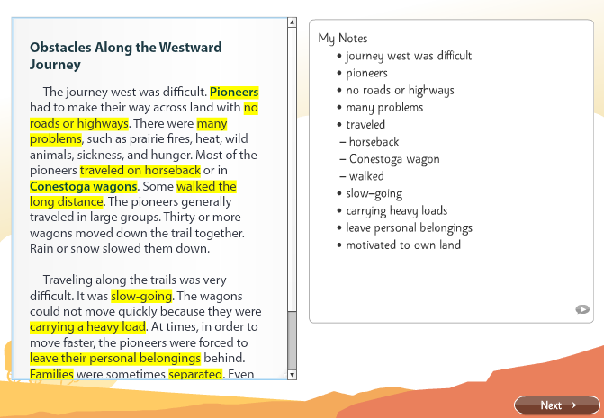
הנגשת הטקסט

Slide 16
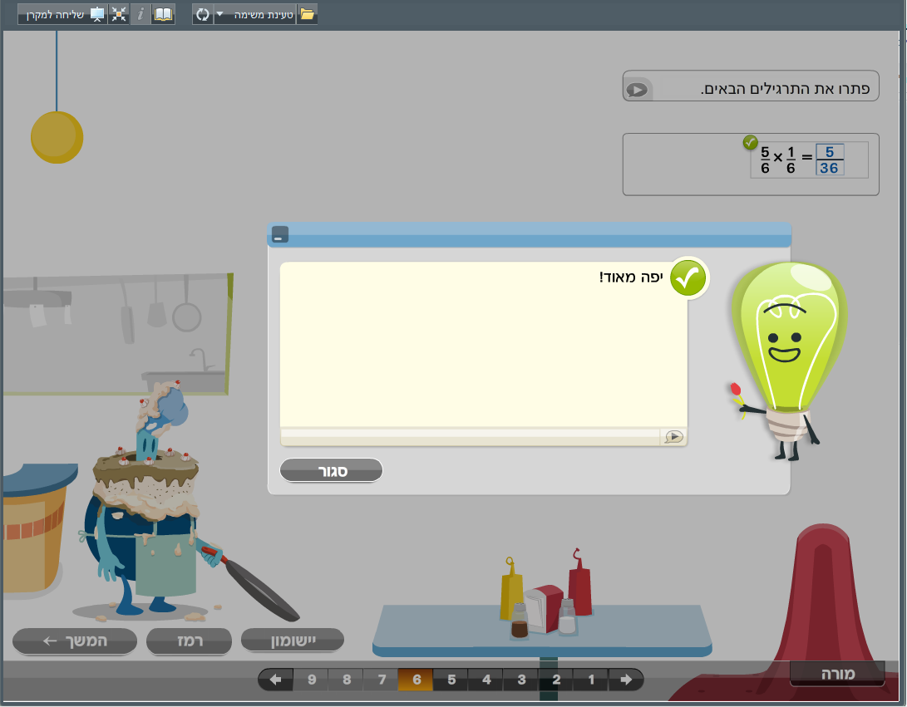
משוב מיידי לתשובה נכונה

Slide 17
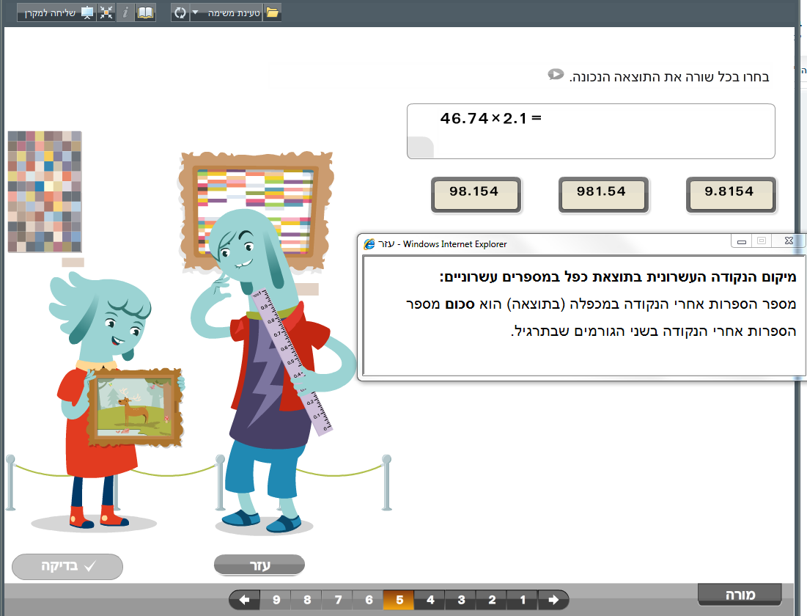
"פיגומים" שימוש בעזר ורמז

Slide 18
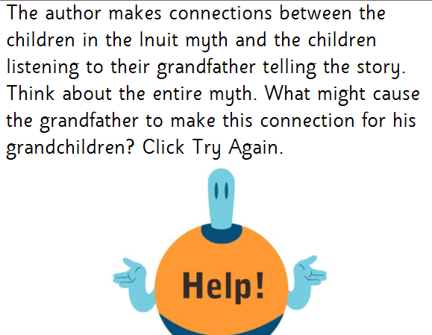
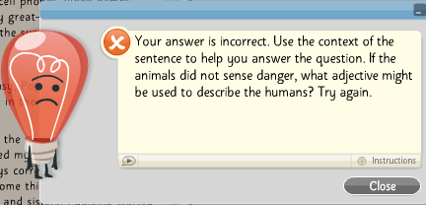
משוב מיידי ומשמעותי בתהליך הלמידה
Specific feedbacks provide students with assistance on how to yet the answer to the question correct on the second attempt

Slide 19
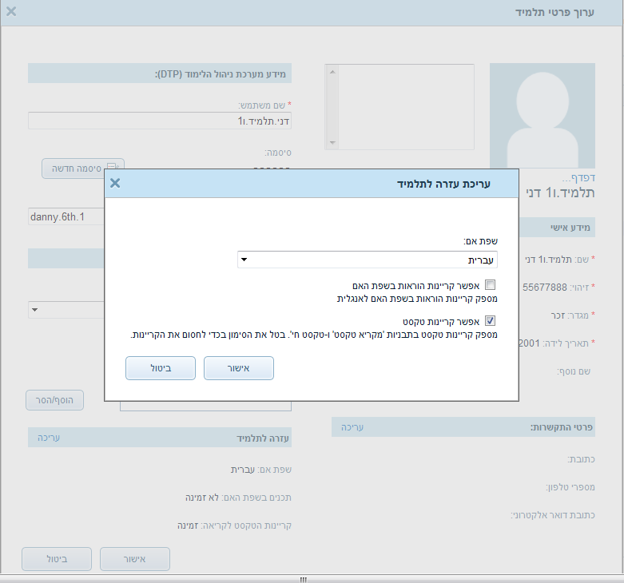
הגדרת פרופיל לומד לצרכי קריינות

Slide 20
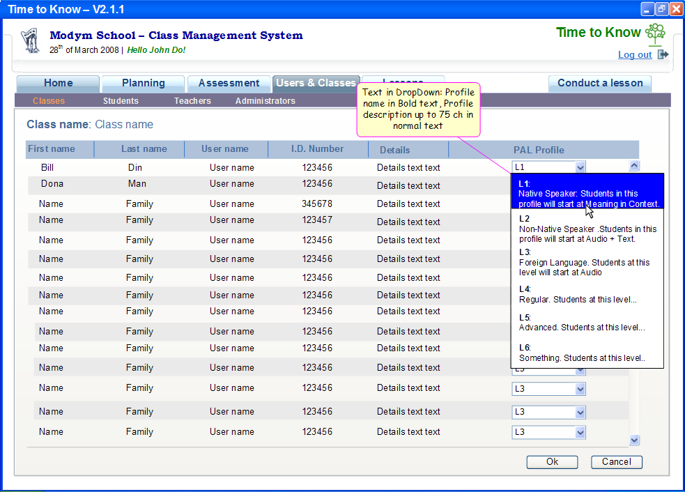
מנגנון אדפטיבי אוטומטי

Slide 21
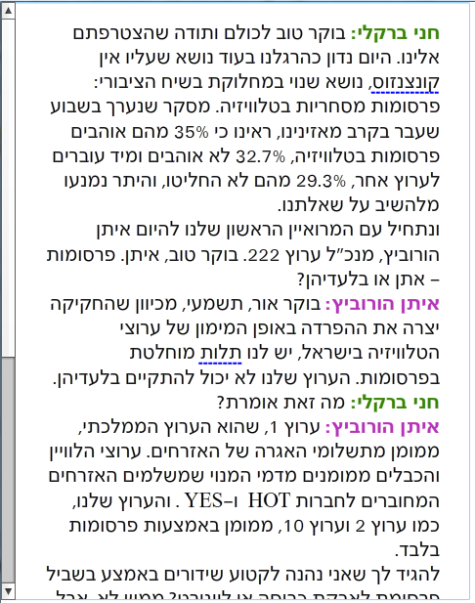
מגוון ייצוגי מידע
עזר לתלמיד, חלופה טקסטואלית

Slide 22
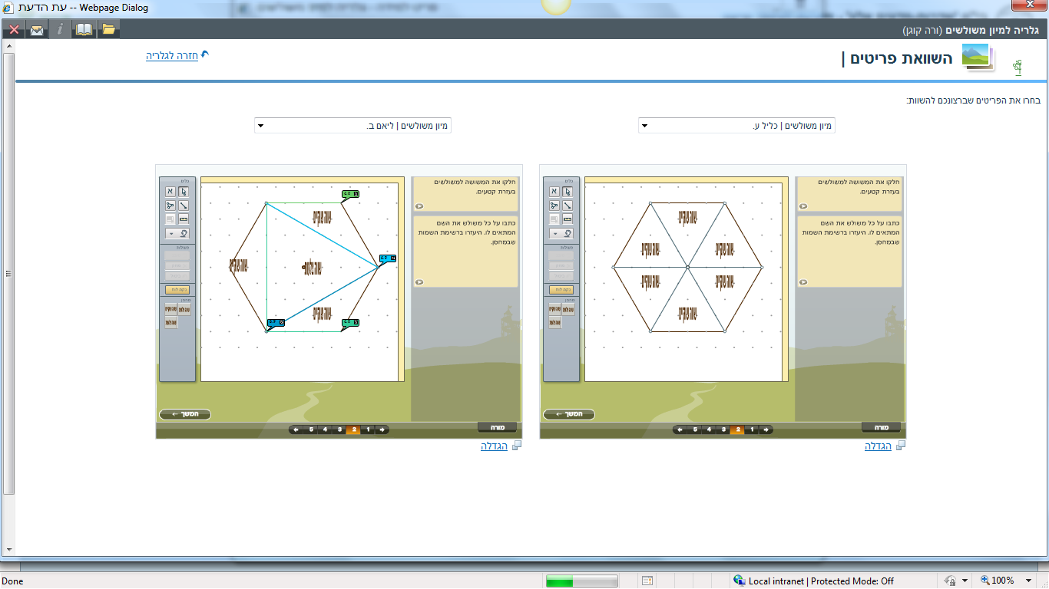
השוואת תוצרים של תלמידים שונים

Slide 23
מחקר השוואתי בשיתוף מחלקת החינוך המחוזית בטקסס, ארה"ב

Slide 24
רקע
שאלות המחקר
מהי ההשפעה של תוכנית עת הדעת על שכיחות ואופי האינטראקציות החינוכיות מורה-תלמיד, בהשוואה לסביבה המסורתית?
מהי ההשפעה של תוכנית עת הדעת על אופנויות למידה, בהשוואה לסביבה המסורתית?
שיטה
55 שעות תצפית בשיעורים: קבוצת ניסוי (עת הדעת) וקבוצת השוואה (למידה מסורתית)
מועדי תצפיות : תחילת שנה"ל וסוף שנה"ל
אוכלוסיה
4 בתי ספר יסודיים: 2 בתי ספר בתכנית עת הדעת ו- 2 בתי ספר השוואתיים (נבחרו על ידי המחוז על-בסיס התאמה דמוגרפית)
453 תלמידים בכיתות ד' ו-ה', 16 מורים

Slide 25
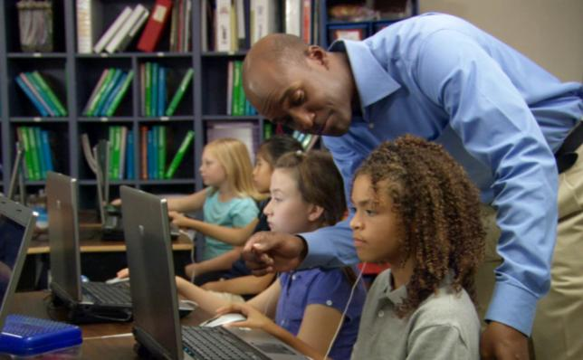
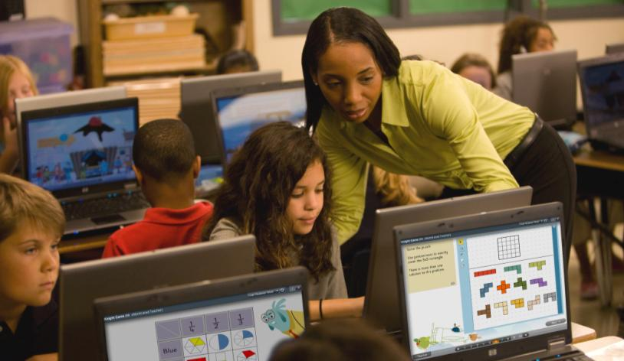
מדדי המחקר: אינטראקציה מורה-תלמיד
תדירות אינטראקציות לימודיות
יוזם האינטראקציה
כל אינטראקציה לימודית פרטנית מסוג מורה-תלמיד סווגה על פי זהות היוזם – המורה או התלמיד.

Slide 26
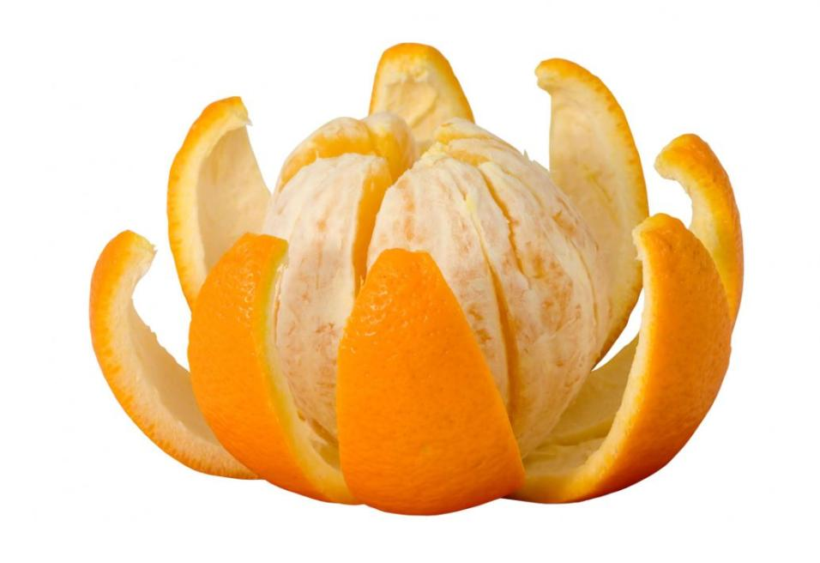
מדדי המחקר: אופנויות לימודיות
למידה עצמאית
הדגמה (מידול)
על-ידי המורה
אתגר
אינטלקטואלי
התאמות
לימודיות
משוב
Adopted from Making Differentiation a Habit by Diane Heacox (2009)

Slide 27
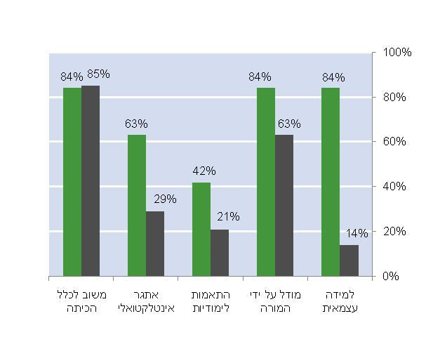
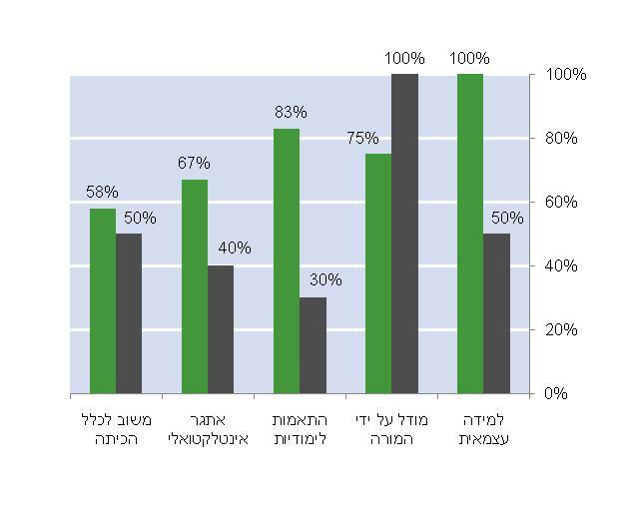
ממצאי תצפיות – תדירויות האופנויות הלימודיות
אפריל-מאי 2011
נובמבר-דצמבר 2010
תדירות ממוצעת
תדירות ממוצעת
עת הדעת
השוואה
Notes:
נובמבר דצמבר – הממצאים מראים שיש יותר הוראה דיפרנציאלית בשיעורי T2K.
יש יותר דגש על מודל על ידי המורה בקבוצת הבקרה.
אפריל-מאי – באופן כללי, יתרון עקבי להוראה ולמידה דיפרנציאליות כפי שנצפה בשיעורי T2K.

Slide 28
במקביל חל שיפור משמעותי בציונים של תלמידי עת הדעת
כיתה ד':
עליה של 17.2% בציוני TAKS במתמטיקה
עליה של 8.5% בציוני TAKS בשפה
כיתה ה':
עליה של 10.1% בציוני TAKS במתמטיקה
עליה של 13.1% בציוני TAKS בשפה
עליות אלה בציונים נמצאו כמובהקת סטטיסטית. לא נמצא דפוס דומה
בקבוצת ההשוואה (פירוט: Rosen, & Beck-Hill, 2012)

Slide 29
למידה דיפרנציאלית בעיני מורים ותלמידים: ממצאים מישראל

Slide 30
מענה לשונות בעיני המורים (N=36)
"תוכנית עת הדעת נותנת מענה דיפרנציאלי לתלמידים בעלי צרכים שונים"
45.5% מורי מתמטיקה מסכימים במידה רבה עד רבה מאוד
100% מורי אנגלית מסכימים במידה רבה עד רבה מאוד
ציטוטים
"שיעור בעת הדעת סייע גם לתלמידים החלשים ביותר 'לחיות' את השיעור ולהיות חלק מהנעשה בכיתה."
"המחשות, שילוב הממד הקולי והחזותי בלמידה, התכנים מתבססים על עולם התוכן של הילדים: לילדים בעלי קשיי כתיבה הלמידה באמצעות עת הדעת מקלה את הכתיבה."

Slide 31
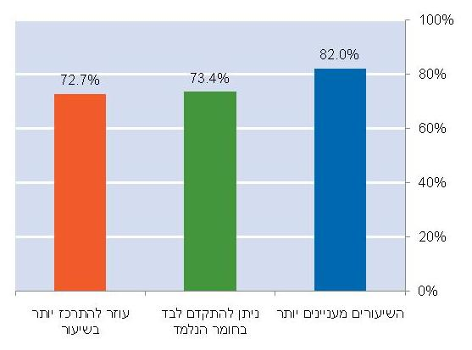
מענה לשונות בעיני תלמידים (N=560)
מסקר עמדות תלמידים עולה כי התוכנית נותנת מענה לשונות
ציטוטים
"אני מאוד אוהבת את השיעורים בעת הדעת כי זה לא כל הזמן ללמוד מהספר וזה מגוון את הלמידה בכיתה."
"אני רוצה להמשיך כי זה עוזר להתרכז ואתה יכול לעבוד בקצב שלך."
שיעור התלמידים

